Slide 1

LEY DE COMERCIO ELECTRÓNICO
INTEGRANTES
-Lourdes Peñafiel
-Luis Maldonado
-Mauricio Rodríguez
-Fredy Sánchez

Slide 2

Título Preliminar
Art. 1.-
Objeto de la Ley.- Esta Ley regula los
mensajes de datos, la firma electrónica, los servicios de certificación, la contratación electrónica y telemática, la prestación de servicios electrónicos, a través de redes de información, incluido el comercio electrónico y la protección a los usuarios de estos sistemas

Slide 3
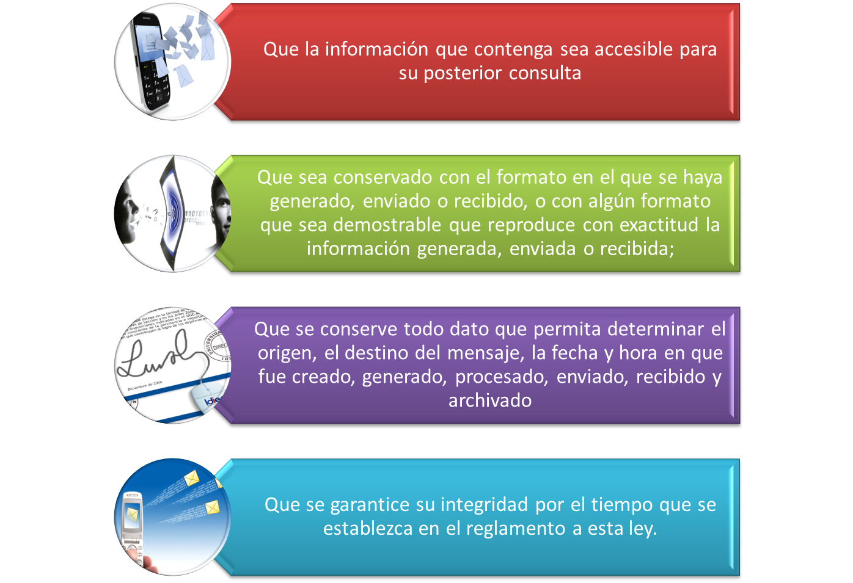
Art. 2.- LOS MENSAJES DE DATOS
Son un concepto propio de las firmas digitales en los que se entiende como tal a cualquier tipo de mensaje enviado o recibido por medio electrónico u óptico.
Su eficacia, valoración y efectos se someterá al cumplimiento de lo establecido en esta Ley y su reglamento.

Slide 4
FIRMAS ELECTRÓNICAS
Ser individual y estar vinculada exclusivamente a su titular
Que su método de creación y verificación sea confiable, seguro e inalterable para el propósito para el cual el mensaje fue generado o comunicado.
Que al momento de creación de la firma electrónica, los datos con los que se realizo se hallen bajo control exclusivo del signatario
Que la firma sea controlada por la persona a quien pertenece.
Art. 13.-
Son los datos en forma electrónica consignados en un mensaje de datos, adjuntados o lógicamente asociados al mismo, y que puedan ser utilizados para identificar al titular de la firma en relación con el mensaje de datos, e indicar que el titular de la firma aprueba y reconoce la información contenida en el mensaje de datos.

Slide 5
CERTIFICADOS DE FIRMA ELECTRÓNICA
Identificación de la entidad de certificación de información
Domicilio legal de la entidad de certificación de información
Los datos del titular del certificado que permitan su ubicación e identificación
Art. 20
Es el mensaje de datos que certifica la vinculación de una firma electrónica con una persona determinada, a través de un proceso de comprobación que confirma su identidad.
El certificado de firma electrónica para ser considerado válido contendrá los siguientes requisitos:

Slide 6
Art. 40.- Infracciones administrativas.- Para los efectos previstos en la presente ley, las infracciones administrativas se clasifican en leves y graves.
Infracciones leves:
1. La demora en el cumplimiento de una instrucción o en la entrega de información requerida por el organismo de control
2. Cualquier otro incumplimiento de las obligaciones impuestas por esta Ley y sus reglamentos a las entidades de certificación acreditadas.

Slide 7
Infracciones graves:
1. Uso indebido del certificado de firma electrónica por omisiones imputables a la entidad de certificación de información acreditada.
2. Omitir comunicar al organismo de control, de la existencia de actividades presuntamente ilícitas realizada por el destinatario del servicio.
5. No permitir u obstruir la realización de auditorías técnicas por parte del organismo de control.

Slide 8
INFRACCIONES INFORMÁTICAS
Art. 57.-
Se considerarán infracciones informáticas, las de carácter administrativo y las que se tipifican, mediante reformas al Código Penal, en la presente ley.
"Art. 262.- Serán reprimidos con tres a seis años de reclusión menor, todo empleado público y toda persona encargada de un servicio público, que hubiere maliciosa y fraudulentamente, destruido o suprimido documentos, títulos, programas, datos, bases de datos, información o cualquier mensaje de datos contenido en un sistema de información o red electrónica".

